Slide 1
Sugestionamento de Investimento e Melhor Momento
Rafael Soares Melero

Slide 2
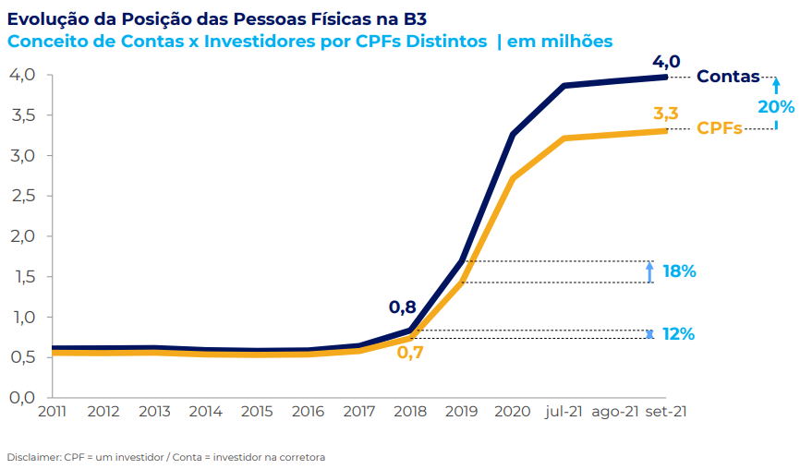
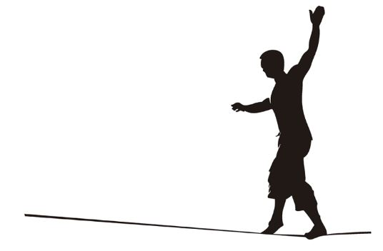
1 - Problemas
82% do total de pessoas físicas
Possuem apenas um tipo de
Investimento (RF/Equities/TD)
66% do total de pessoas físicas
Possuem apenas títulos de
Renda Fixa

Slide 3
1 - Problemas
Divulgações pretensiosas de investimentos alavancando o efeito manada.
Perda de capital ocasionada pela falta de conhecimento dos novos investidores.
Hora inoportuna para realização de investimento.

Slide 4

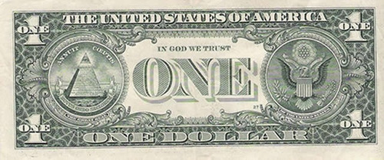


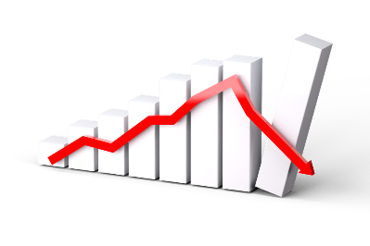

2 - Previsões
Identificar qual investimento deverá ser realizado
NÃO FAZER NADA
BOVA11
ÍNDICE BOVESPA
DÓLAR
OURO
SELIC
SP&500
ACAO

Slide 5
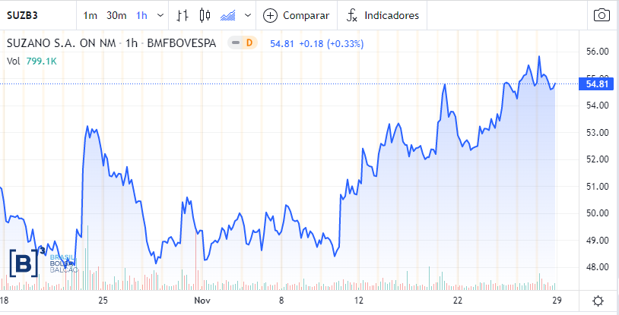
2 - Previsões
Identificar o melhor momento para se investir

Slide 6
2 - Previsões
Critérios
Prazo da aplicação: 30 pregões
Retorno pretendido: ~ 5%

Slide 7

3 - Coleta de Dados
Principais empresas do Índice Ibovespa (37%)
Fatores que influenciam as empresas
Dólar
Minério de Ferro
Petróleo
Ouro
Índices de carteiras teóricas: Bovespa / S&P 500
Taxa Selic

Slide 8
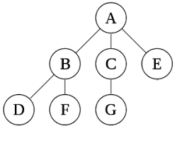
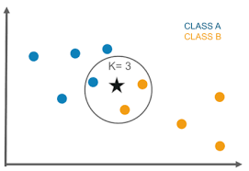
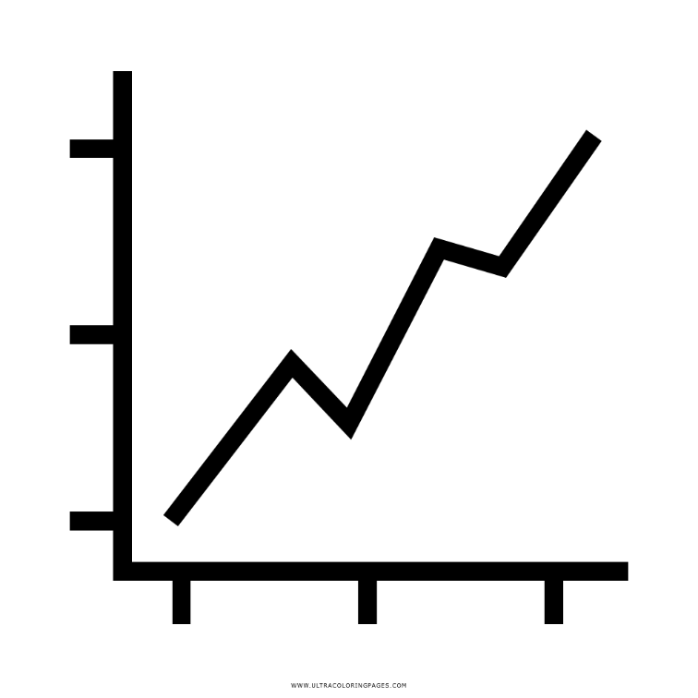
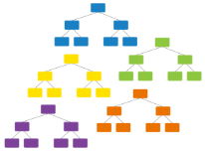
4 - Modelagem
Árvore
kNN
Random Forest

Slide 9

5 – Avaliação do Resultado
Acurácia superior a 50%

Slide 10

6 – Preparação dos dados
Limpeza dos dados
Avaliação de Outliers
Seleção de Métricas
Criação de métricas (MM)
Retirada de métricas
Aplicação dos algoritmos

Slide 11
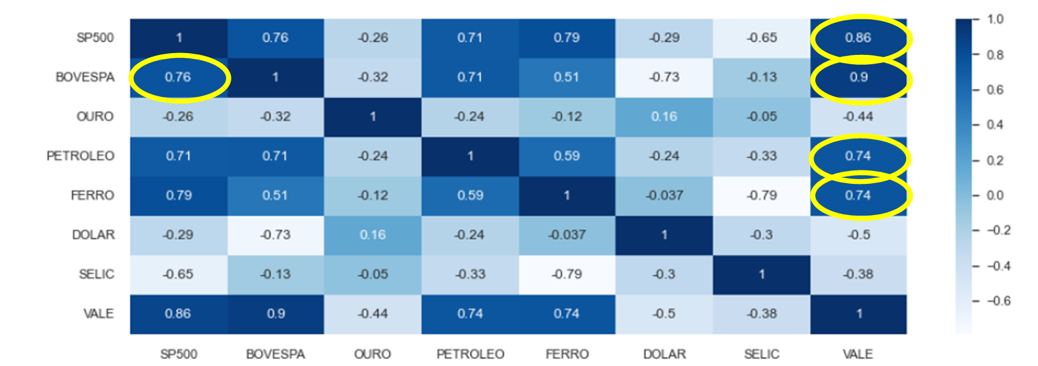
Conclusão
Correlação maior da Vale com índices

Slide 12
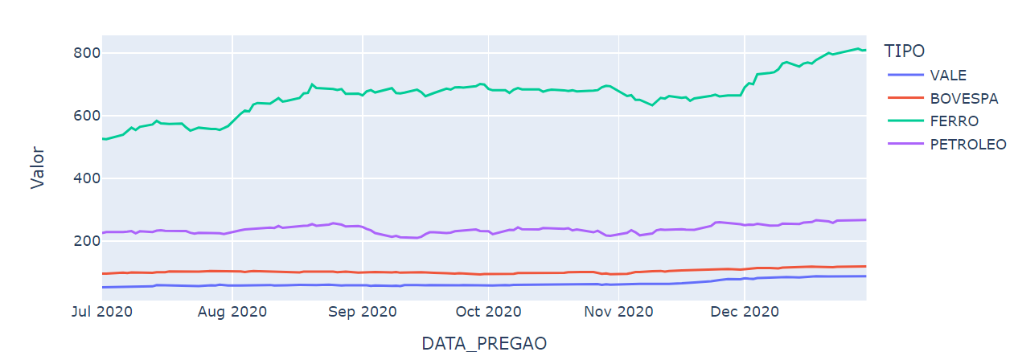
Conclusão
Correlação maior da Vale com índices

Slide 13
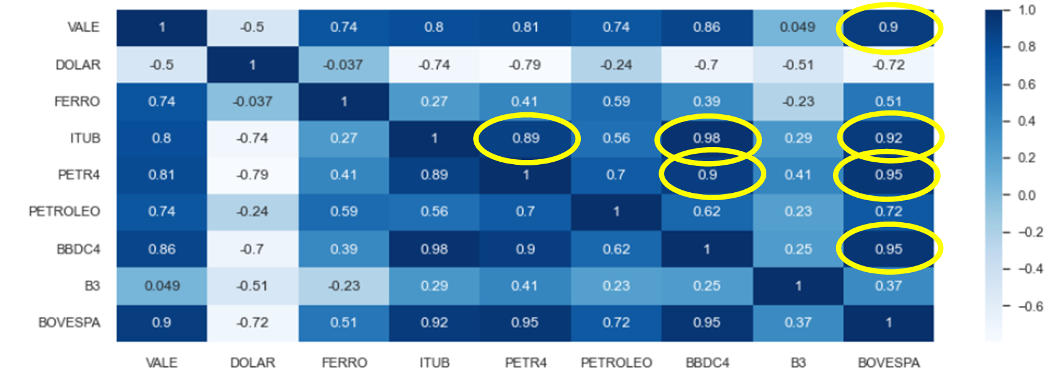
Conclusão
Correlação forte entre empresas e o índice

Slide 14
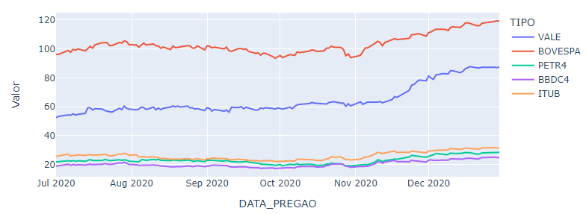
Conclusão
Correlação forte entre empresas e o índice

Slide 15
Conclusão
Acurácia
Árvore – 79% - 74%
kNN – 81% - 77%
Random Forest – 83% - 79%

Slide 16
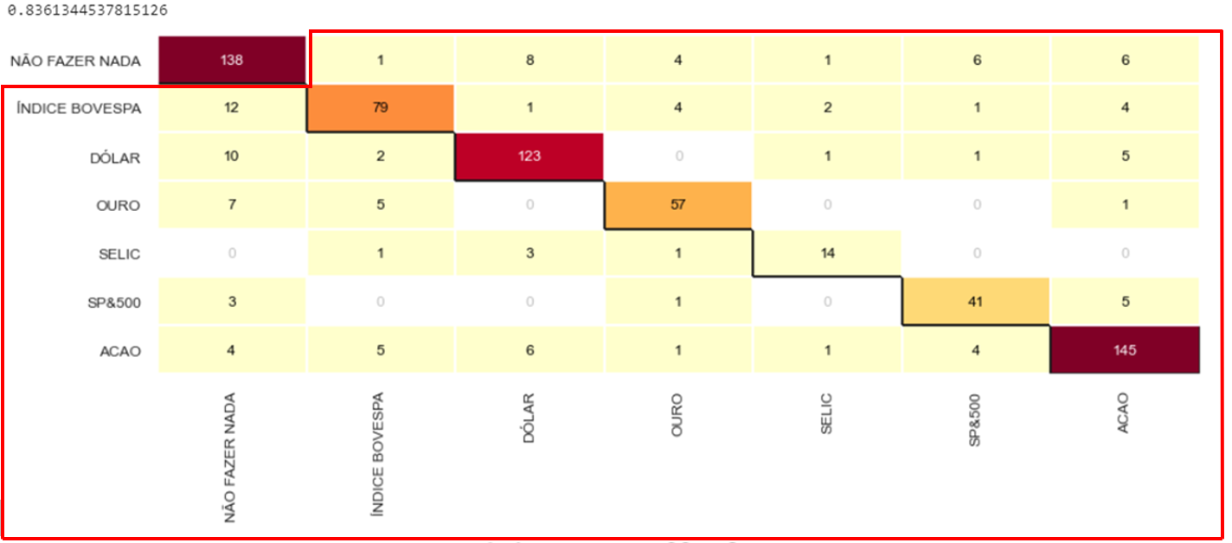
Conclusão
Das 576 vezes que foi investido, 459 deram o retorno esperado, 79% de acurácia

